Slide 1
网络学堂数据结构
清华大学计算机与信息管理中心
2010年11月12日

Slide 2

摘要
管理员模块表
个人模块表
课程模块表

Slide 3
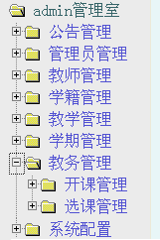

管理员模块

Slide 4
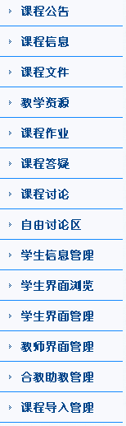
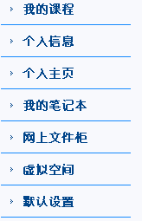
教师模块

Slide 5
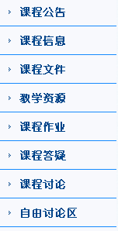
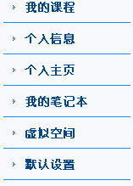
学生模块

Slide 6

管理员管理
管理员基本信息表（ T_MANAGER_INFO ）
管理员操作日志表（ T_MANAGEMENTLOG ）
管理学堂公告信息表（ T_SCHOOL_MSG ）
管理员权限表（ T_MANAGER_RIGHT ）
管理权限配置表（T_MANAGER_CONFIG）
管理模块表（T_MANAGER_MODULE）
管理角色表（T_MANAGER_ROLE）
管理角色配置表（T_ROLE_CONFIG）

Slide 7
基础数据管理
教师基本信息表（T_TEACHER_INFO）
学生基本信息表（T_USER_INFO）
代码单位代码表（T_MAJOR_INFO）
代码单位代码扩展表（T_MAJOR_INFO_NULL）
代码学年学期代码表（T_SEMESTER_INFO）

Slide 8
教务管理
课程开课信息表（T_COURSE_ACTIVE）
课程学生选课信息表（T_ELECTIVE）
点播课件信息表（T_COD_LIST_TB）
点播课件分类信息表（T_COD_CLASS_TB）
点播课件日志表（T_COD_TICKET_TB）

Slide 9
系统配置
系统信息表（T_SYSTEM_INFO）
系统日志在线用户表（T_ONLINE_USER）
系统配置段表（T_SYS_CFG_SEC）
系统配置项表（T_SYS_CFG_ITEM）
系统配置表（T_SYSTEM_CONFIG）
英文版系统信息（EN_SYSTEM_INFO）
英文版访问日志表（EN_LOGS）

Slide 10
个人信息
教师基本信息表（T_TEACHER_INFO）
学生基本信息表（T_USER_INFO）

Slide 11
个人主页
个人空间用户主页信息表（T_USER_HOMEPAGE）
个人空间用户主页扩展信息表（T_USER_HOMEPAGE_RESERVE）

Slide 12
我的笔记本
个人空间用户笔记目录表（T_USER_NOTE_CATALOG）
个人空间用户笔记内容表（T_USER_NOTE）
个人空间用户文档记录表（T_DOC）
个人空间用户书签目录表（T_USER_BOOKMARK_CATALOG）
个人空间用户书签表（T_BOOKMARK）

Slide 13
网上文件柜
个人空间模块表（T_USER_MODULE）
个人空间模块配置表（T_USER_CONFIG）
个人空间用户行为记录表（T_USER_ACTION）
个人空间用户通讯录表（T_ADDRESSLIST）
个人空间用户邮件目录表（T_USER_MAIL_CATALOG）
个人空间用户邮件表（T_USER_MAIL）

Slide 14
默认设置
默认字体大小表（DEFFONTSIZE）
默认语言表（DEFLANGUAGE）

Slide 15
我的课程—课程文件
课件文件信息表（T_COURSE_PUB_FILE）
课件文件分类信息表（T_COURSE_FILE_CATEGORY）

Slide 16
我的课程—课程资源
课程教学资源信息表（T_COURSEWARE_INFO）

Slide 17
我的课程—课程作业
课程教师布置作业信息表（T_HOMEWORK_INFO）
课程学生提交作业信息表（T_HOMEWORK_RECORD）

Slide 18
我的课程—课程答疑与讨论
课程讨论消息表（T_BBS_NOTE）
课程讨论版主表（T_BBS_VP）
课程讨论目录分类信息表（T_BBS_TALK_CATEGORY）
课程讨论目录表（T_BBS_CATEGORY）
课程讨论精华区表（T_BBS_PINK）

Slide 19
我的课程—自由讨论
自由讨论区消息表（T_FREE_NOTE）
自由讨论区版主表（FREE_MANAGER）
自由讨论区用户表（FREE_USER）
自由讨论区目录表（T_FREE_CATEGORY）

Slide 20
我的课程—教师与学生界面管理
课程模块表（T_COURSE_MODULE）
课程模块配置表（T_COURSE_CONFIG）
权限管理权限信息表（T_RIGHT_INFO）
权限管理权限类型表（T_RIGHT_TYPE）
权限管理缺省权限表（T_DEFAULT_RIGHT）
权限管理缺省资源授权表（T_DEFAULT_SOURCE_AUTH）
权限管理角色类型表（T_ROLE_TYPE）
权限管理资源授权表（T_SOURCE_AUTH）

Slide 21
我的课程—合教助教管理
课程合教助教表（T_COURSE_ASSISTANT_NEW）

Slide 22
谢谢！

